Slide 1




CURSO INDUCCIÓN
DE
RESIDENCIA PROFESIONAL
PERIODO:
Agosto - Diciembre 2020
INICIO: 06 de agosto de 2020.

Slide 2


¿Qué es la Residencia Profesional?
Es una estrategia educativa de carácter curricular, que permite al estudiante emprender un proyecto teórico-práctico, analítico, reflexivo, crítico y profesional; con el propósito de resolver un problema específico de la realidad social y productiva, para fortalecer y aplicar sus competencias profesionales.

Slide 3



Valor:
Tiempo:
              NO MENOR a 4 meses.
              NO MAYOR a 6 meses.
Duración:
500 horas.
“La Residencia Profesional se cursa por una única ocasión”.

Slide 4

¿Cuándo Realizarlo?
Cuando ya se tiene el 80% de créditos del avance de carrera.

Slide 5

¿Dónde puedes Realizarlo?
Los Programa de Residencias Profesionales son:
  INTERNO.- Instituto Tecnológico de Iztapalapa II
  EXTERNO.- Empresas Públicas y Privadas
Las Residencias Profesionales se pueden realizar a través de:
BANCO DE PROYECTOS de Residencias, propuesto por la Academia correspondiente a cada ingeniería o PROPUESTA PROPIA

Slide 6
PROYECTOS INTERNOS Y EXTERNOS
Individual Grupal Interdisciplinaria | 1.- Proyectos Integradores Educación Dual
 | 2.- Sectores social, productivo de bienes y servicios. 3.- Innovación y Desarrollo Tecnológico 4.- investigación. 5.- Diseño y/o construcción de equipo. 6.- ENEIT-----Etapa Local. 7.- Veranos científicos o de investigación. 8.- Proyectos propuestos por la Academia.

Slide 7























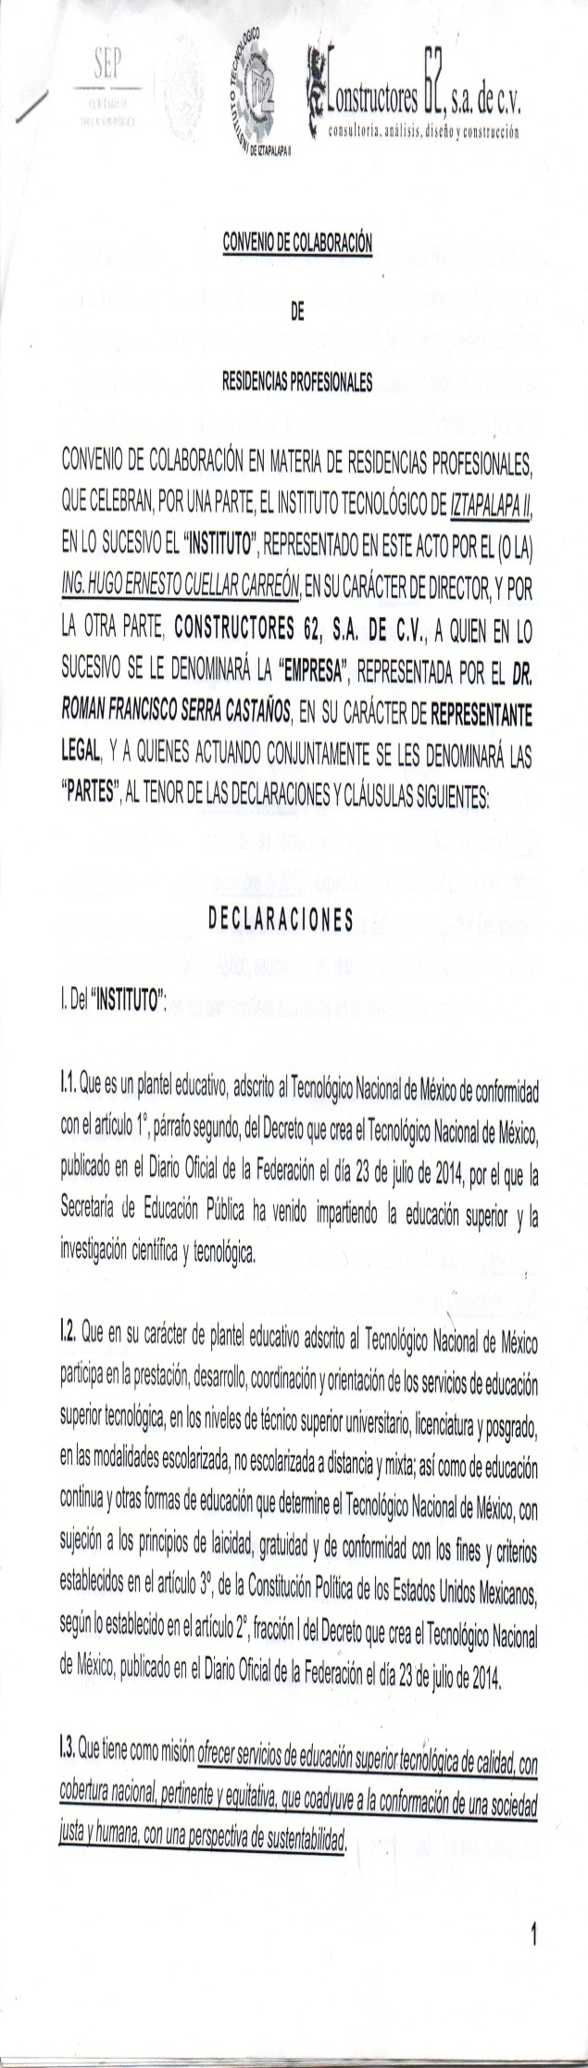


¿Dónde realizar la Residencia Profesional?
CETIS
53, 17
Conalep Iztapalapa v

Slide 8
¿Cuáles son los Requisitos?
Haber acreditado el SERVICIO SOCIAL.
Tener acreditadas las Actividades Complementarias.
Haber aprobado el 80% de los créditos del plan de estudios.
NO contar con ninguna asignatura en “Curso Especial”.
Estar REINSCRITO
No exceder el 12° semestre

Slide 9
Requisitos para Apertura de Expediente en DEP
FECHA DE APERTURA DE EXPEDIENTE: DEL 20 OCTUBRE AL 06 DE NOVIEMBRE DE 2020
Constancia de asistencia al Curso de Inducción.
Solicitud de Residencia Profesional TecNM-AC-PO-004-01.
Entrega del Anteproyecto Digital TecNM-AC-PO-004-A02 firmado por el Jefe Académico de cada carrera, por el Presidente Académico de la carrera y por el Asesor (a) Interno (a).
Constancia digital de Avance de Carrera (80% de créditos) expedida por Servicios Escolares
Constancia digital de Acreditación de Actividades Complementarias, emitida por Servicios Escolares.
Constancia digital de Liberación del Servicio Social.
Copia digital de Recibo de pago oficial (Reinscripción).

Slide 10
Requisitos para Apertura de Expediente en DEP
FECHA DE APERTURA DE EXPEDIENTE: DEL 20 DE OCTUBRE AL 06 DE NOVIEMBRE DE 2020
8.- No presentar asignaturas en curso especial, en caso contrario incluir el formato de solicitud y formato de autorización del Comité Académico.
9.- Cursar máximo el 12ª semestre, en caso contrario incluir el formato de solicitud y formato de autorización del Comité Académico.
TODOS LOS FORMATOS QUE UTILIZARÁN, LOS ENCUENTRAS EN LA PÁGINA WEB DE NUESTRO TECNOLÓGICO

Slide 11
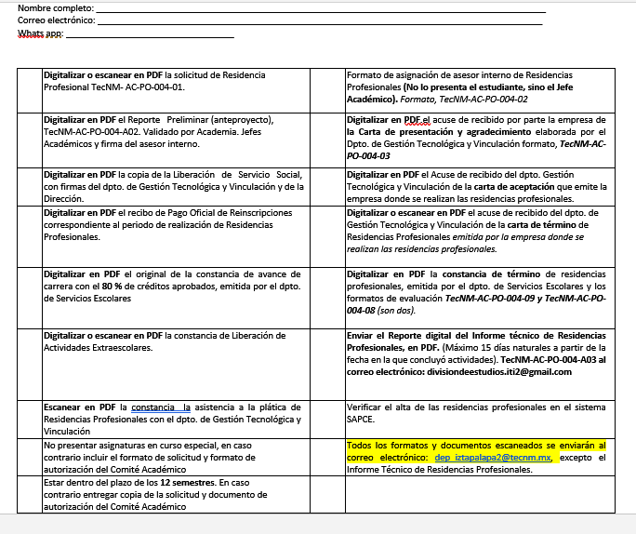
Check list de Residencias Profesionales

Slide 12
Estructura del Reporte Preliminar ANTEPROYECTO
Nombre y objetivo del proyecto.
Delimitación.
Objetivos.
Justificación.
Cronograma preliminar de actividades.
Descripción detallada de las actividades.
Lugar donde se realizará el proyecto.
Información sobre la empresa, organismo o dependencia para la que se desarrollará el proyecto.

Slide 13
Estructura del Reporte Preliminar (ANTEPROYECTO)
El Anteproyecto se entregará al Jefe(a) del Depto. Académico correspondiente a la carrera:
INGENIERÍA EN LOGÍSTICA Depto. de Ciencias Básicas Quím. Enrique Cañeda Guzmán. cbas_iztapalapa2@tecnm.mx | INGENIERÍA EN TIC´s Depto. de Ingenierías Lic. María Vaca Parra. ing_iztapalapa2@tecnm.mx
INGENIERÍA EN ADMINISTRACIÓN Depto. de Ciencias Económico-Administrativas: Ing. Michel López Celaya. cead_iztapalapa2@tecnm.mx

Slide 14
ESTRUCTURA DEL INFORME TÉCNICO DE RESIDENCIAS PROFESIONALES
Preliminares | 1. Portada. 2. Agradecimientos. 3. Resumen. 4. Índice.
Generalidades del proyecto | 5. Introducción. 6. Descripción de la empresa u organización y del puesto o área del trabajo el estudiante. 7. Problemas a resolver, priorizándolos. 8. Objetivos (General y Específicos). 9. Justificación.
Marco teórico | 10. Marco Teórico (fundamentos teóricos).
Desarrollo | 11. Procedimiento y descripción de las actividades realizadas.
Resultados | 12. Resultados, planos, gráficas, prototipos, manuales, programas, análisis estadísticos, modelos matemáticos, simulaciones, normatividades, regulaciones y restricciones, entre otros. Solo para proyectos que por su naturaleza lo requieran: estudio de mercado, estudio técnico y estudio económico. 13. Actividades Sociales realizadas en la empresa u organización (si es el caso).
Conclusiones | 14. Conclusiones de Proyecto, recomendaciones y experiencia personal profesional adquirida.
Competencias desarrolladas | 15. Competencias desarrolladas y/o aplicadas.
Fuentes de información | 16. Fuentes de información
Anexos | 17. Anexos (carta de autorización por parte de la empresa u organización para la titulación y otros si son necesario). 18. Registros de Productos (patentes, derechos de autor, compra-venta del proyecto, etc.).

Slide 15
Se considera una Residencia Profesional concluida, cuando:
Se entrega el Reporte de Residencia Profesional en formato digital al Depto. Académico correspondiente a cada carrera.
Se tenga la Constancia de Liberación de la Residencia Profesional emitida por el depto. de Servicios Escolares.
Carta de Término de Residencia Profesional emitida por la empresa
Informe Técnico de Residencia Profesional en digital entregado al Depto. de División de Estudios Profesionales.

Slide 16
¿Cómo se acredita una Residencia Profesional?
Resultado de los dos reportes de evaluación y seguimiento (formato con terminación 08)
Resultado obtenido en el formato de evaluación del reporte de Residencia Profesional (formato con terminación 09)

Slide 17
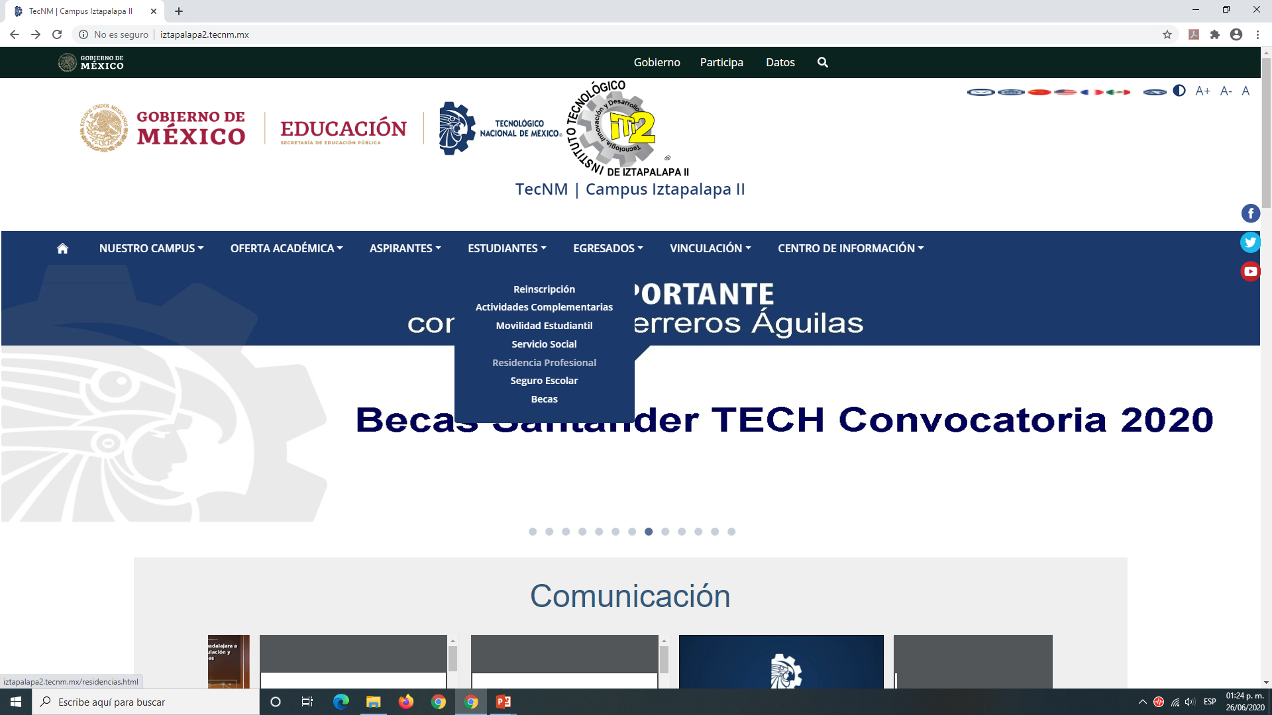
¿Dónde se obtienen los FORMATOS?

Slide 18
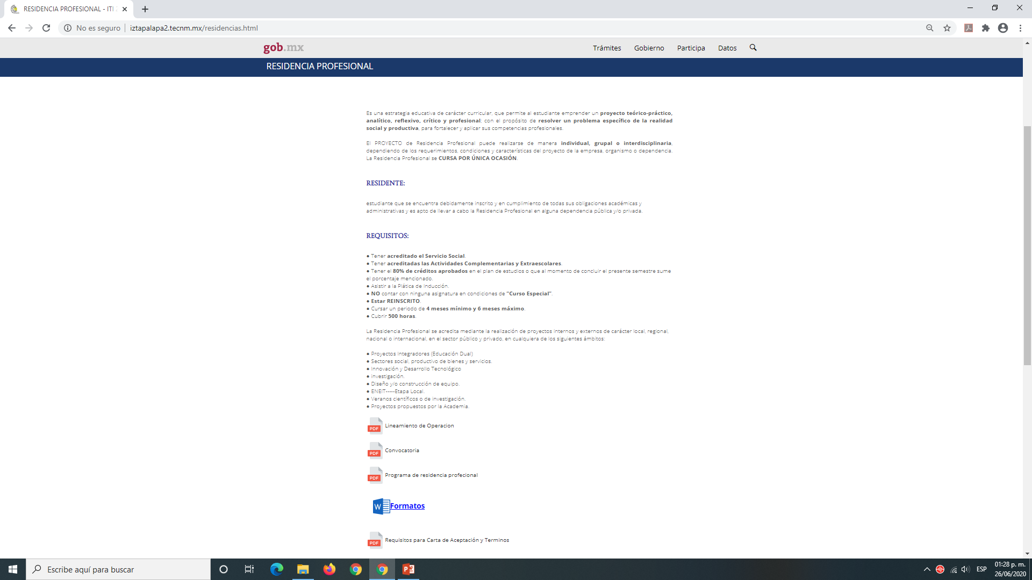
¿Dónde se obtienen los FORMATOS?

Slide 19
No. | ACTIVIDAD | FECHA DE ENTREGA | DEPARTAMENTO
01 | Curso de Inducción | 20/ JULIO / 2020 | DGTyV
02 | Constancia de asistencia al Curso de Inducción | 27 /JULIO / 2020 | DGTyV
03 | Elaboración y Entrega de Carta Entrevista | 01 AL 25 SEPTIEMBRE 2020 | DGTyV
04 | Recepción de Anteproyectos TecNM-AC-PO-004-A02 | 07 AL 25 /SEPTIEMBRE 2020 | JEFES ACADÉMICOS
05 | Evaluación de Reportes Preliminares (anteproyectos) por parte de las Academias de cada carrera. | Del 05 al 09 de OCTUBRE | Academias
06 | Publicación de resultados de los Reportes Preliminares (anteproyectos) de Residencias Profesionales | 1a de OCTUBRE | JEFES ACADÉMICOS
07 | Recepción de documentos para Apertura de Expediente de Residencias Profesionales | Del 20 OCTUBRE al 06 de NOVIEMBRE DE 2020 | DIV. ESTUDIOS PROFESIONALES
08 | Elaboración y Entrega de Carta de Presentación del Estudiante y Agradecimiento TecNM-AC-PO-004-03. | 20 de OCTUBRE AL 06 DE NOVIEMBRE 2020 | DGTyV
09 | Recepción Carta de Aceptación emitida por la dependencia o empresa. | 05 días hábiles después entregar Carta de Presentación. | DGTyV DIV. ESTUDIOS
10 | Recepción de Carta de Término emitida por la dependencia o empresa. | 15 días naturales a partir de la fecha que concluye actividades de Residencia Profesional. | DGTyV DIV. ESTUDIOS
PROGRAMA DE RESIDENCIA PROFESIONAL
Agosto- Diciembre 2020

Slide 20
¡Gracias por tu atención!

